Slide 1
서버실
화장실
화장실
6108
컴공 플젝
6109
시청각실
E/V
1층 미디어센터측 사물함
?
미센 자료실
미센
뭐더라
뭐더라
성공회대학교 이천환관(6관) 1층 평면도

Slide 2
서버실
화장실
화장실
6108
컴공
플젝
6109
시청각실
E/V
1층 미디어센터측 사물함
?
미센 자료실
미센
뭐더라
뭐더라
성공회대학교 이천환관(6관) 1층 평면도

Slide 3

1층 미디어센터측 사물함
1층 미디어센터측 사물함

Slide 4


Slide 5
서버실
화장실
화장실
6108
컴공
플젝
6109
시청각실
E/V
1층 미디어센터측 사물함
?
미센 자료실
미센
뭐더라
뭐더라
성공회대학교 이천환관(6관) 1층 평면도

Slide 6
서버실
화장실
화장실
6108
컴공
플젝
6109
시청각실
E/V
1층 미디어센터측 사물함
?
미센 자료실
미센
뭐더라
뭐더라
성공회대학교 이천환관(6관) 1층 평면도

Slide 7
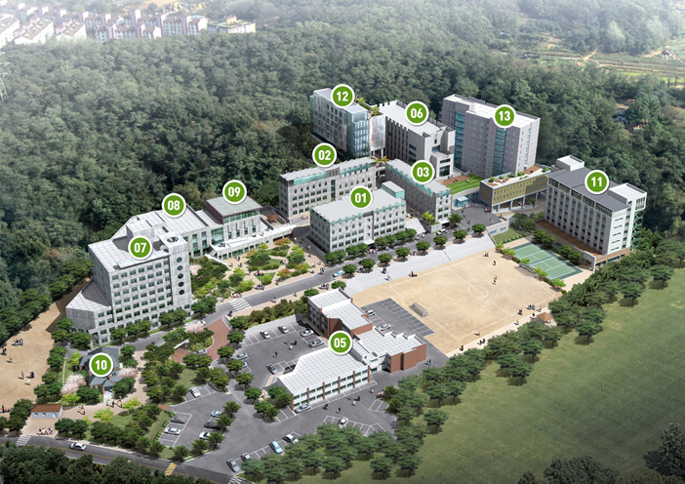
01234
56789
7
6
6
7
0
0

